Slide 1

物联网工程专业实验
智能家居语音控制系统
付蔚

Slide 2
主要内容
考核方式
实验内容与目的
设计内容
系统测试

Slide 3
考核依据：实验中的表现，出勤情况，对实验相关知识的掌握程度，实际操作技术的熟练程度，分析问题和解决问题的能力，接线及焊接的质量，对设备工具仪表的使用情况，以及实验报告的编写水平等。
实验成绩构成：实验过程考核60%+实验作品质量30%+实验报告10%。
成绩评定方式：分优、良、中、及格、不及格。
实验报告要求
（1）实验目的
（2）实验内容及实验步骤
（3）原理说明，必须有详尽的原理图和PCB图
（4）安装调试结果的对比说明及其解释
（5）对结果的讨论
（6）实验心得
考核方式

Slide 4
主要内容
考核方式
实验内容与目的
设计内容
系统测试

Slide 5
实验内容
硬件设计及制作
学习Protel环境的搭建
  原理图及PCB图设计
  硬件焊接
软件设计及编程
Keil环境搭建
  编程及调试
软硬件联调
使用J_Link下载、调试
各部分功能测试

Slide 6
实验目的
本课程从基础实践入手，要求学生进行设计、制作和调试，实现如下实验目标。
认识和学会使用常用电子元器件；
了解物联网/传感网组网基础知识；
具备物联网设备制作能力；
掌握组网调试，设备集中测试方法；
学习电子产品的安装调试和维护的一般方法。

Slide 7
主要内容
考核方式
实验内容与目的
设计内容
系统测试

Slide 8
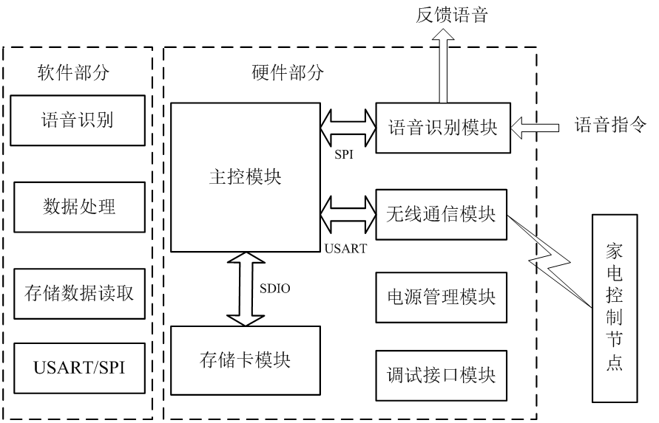
基于智能家居背景，提出将语音控制技术引入智能家居系统应用，采用非特定人语音识别技术设计智能家居语音控制系统，能够实现用户室内、室外对设备的语音控制，旨在为用户打造更加贴心、舒适的人性化智能家居体验。主要设计内容如图：
设计内容

Slide 9
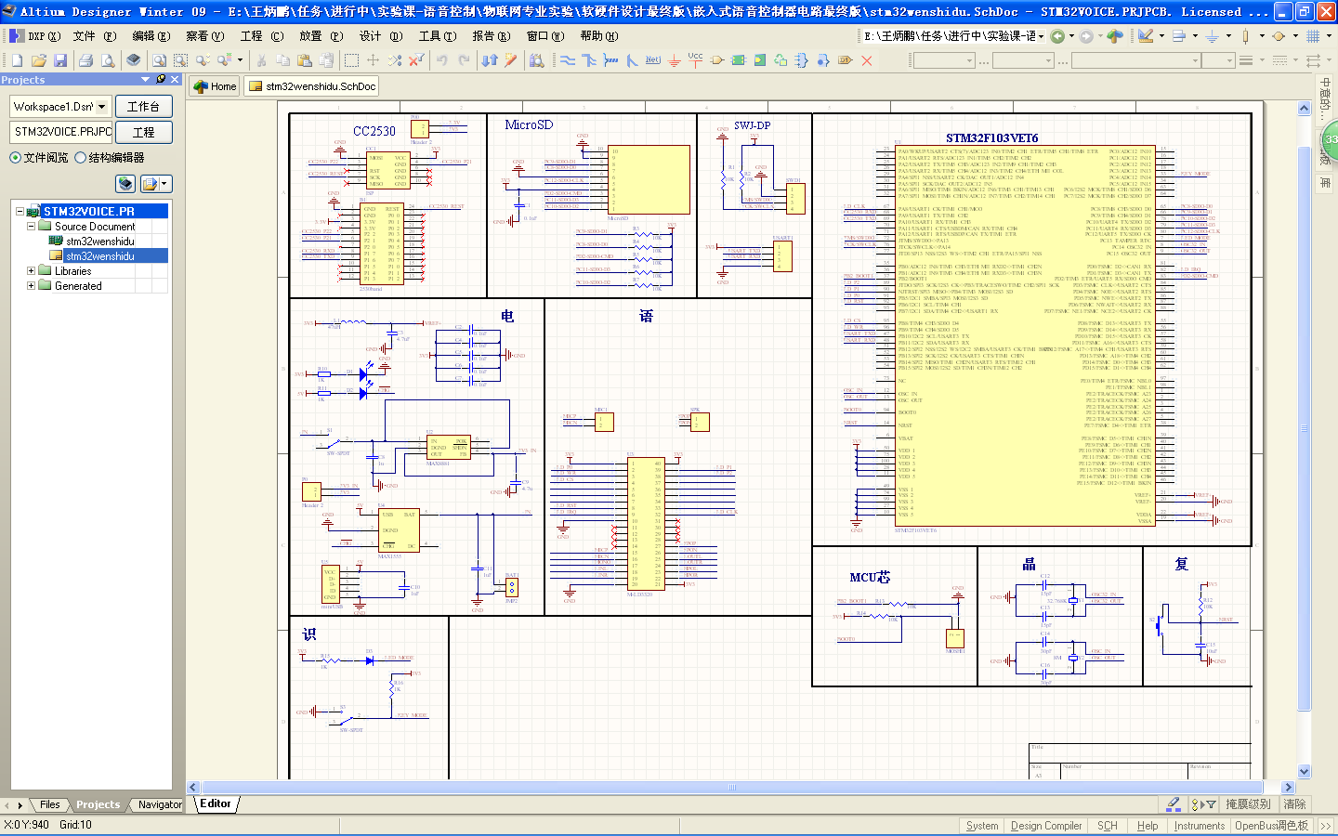
硬件设计平台（Protel/ Altium Designer ）
硬件设计

Slide 10
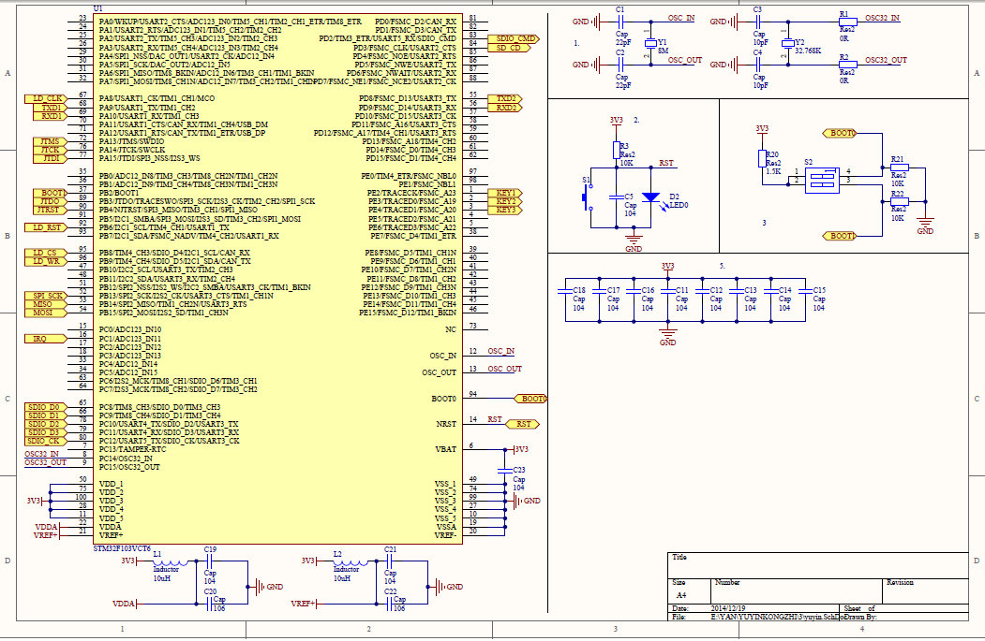
主控电路——STM32F103VCT6
硬件设计

Slide 11
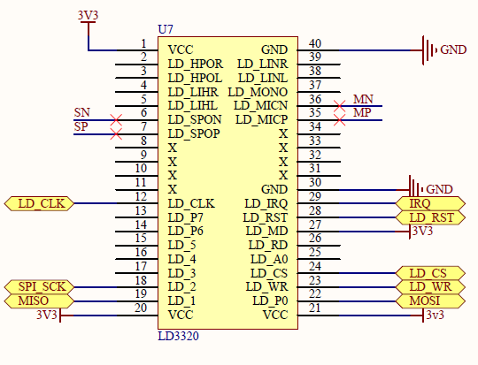
语音识别电路——LD3320（非特定人语音识别）
硬件设计

Slide 12
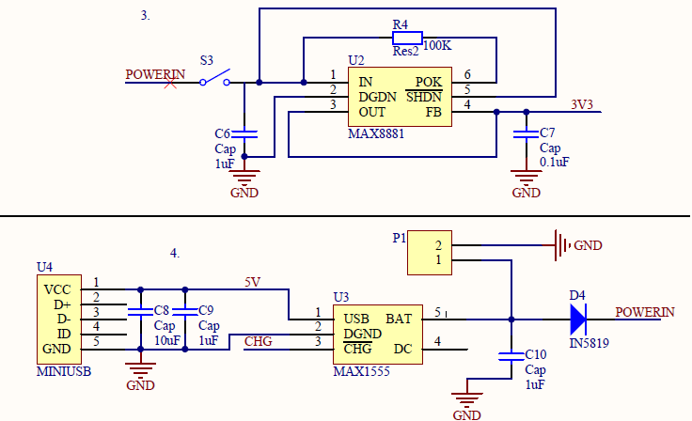
电源管理电路——MAX8881（放电）、MAX1555（放电）
硬件设计

Slide 13
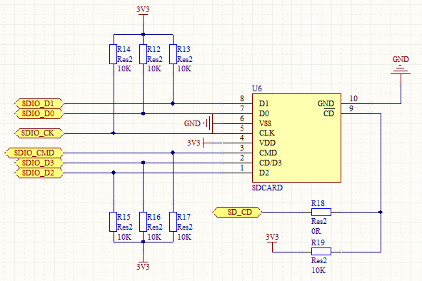
Micro SD卡存储模块电路(存储语音文件)
硬件设计

Slide 14
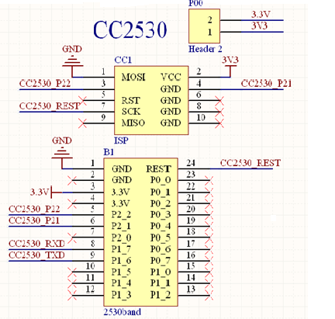
CC2530模块电路电路（无线通信）
硬件设计

Slide 15
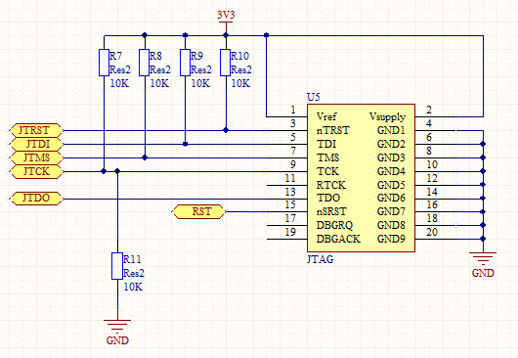
J_Link模块电路电路（程序下载调试）
硬件设计

Slide 16
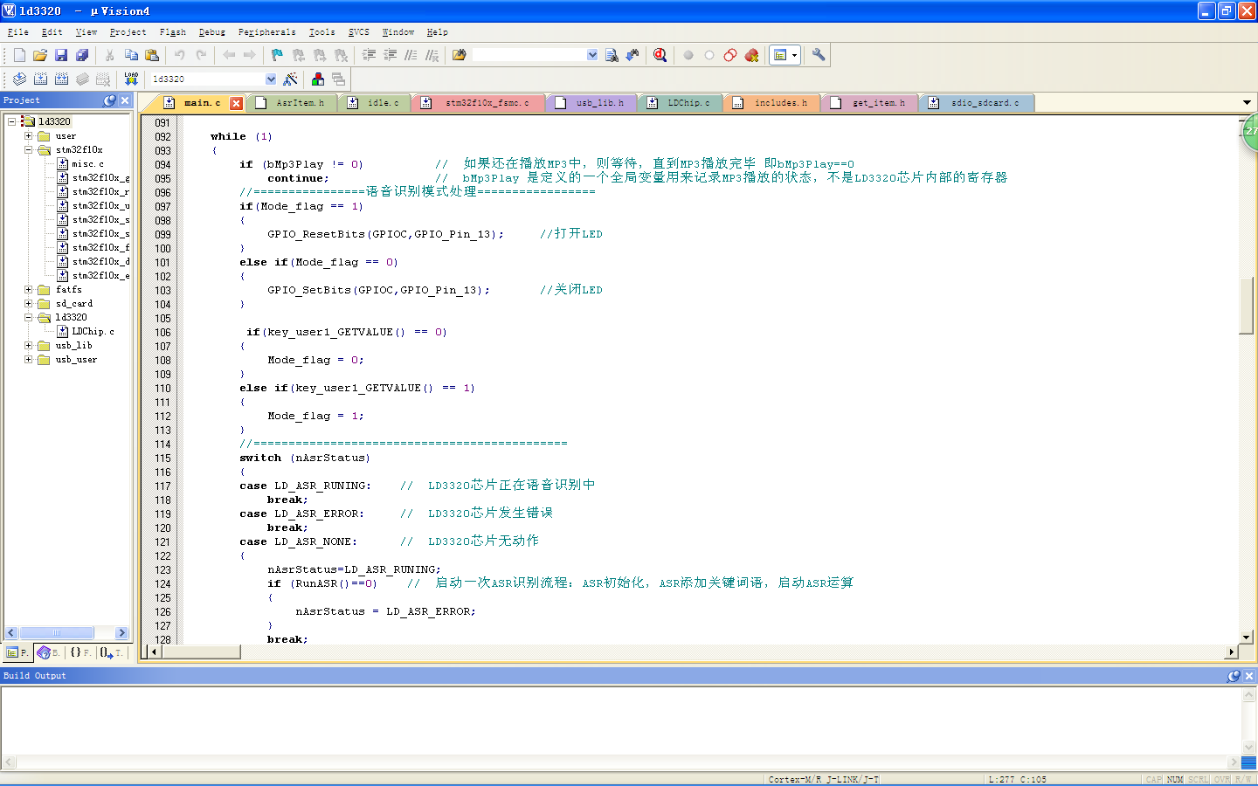
软件设计平台（ Keil uVision4/5 ）
软件设计

Slide 17
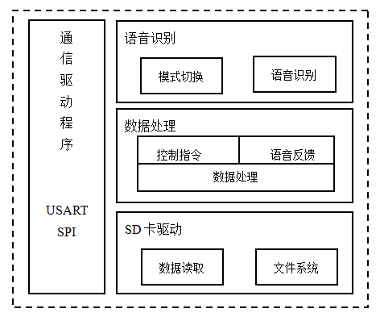
软件设计总体框架
软件设计

Slide 18
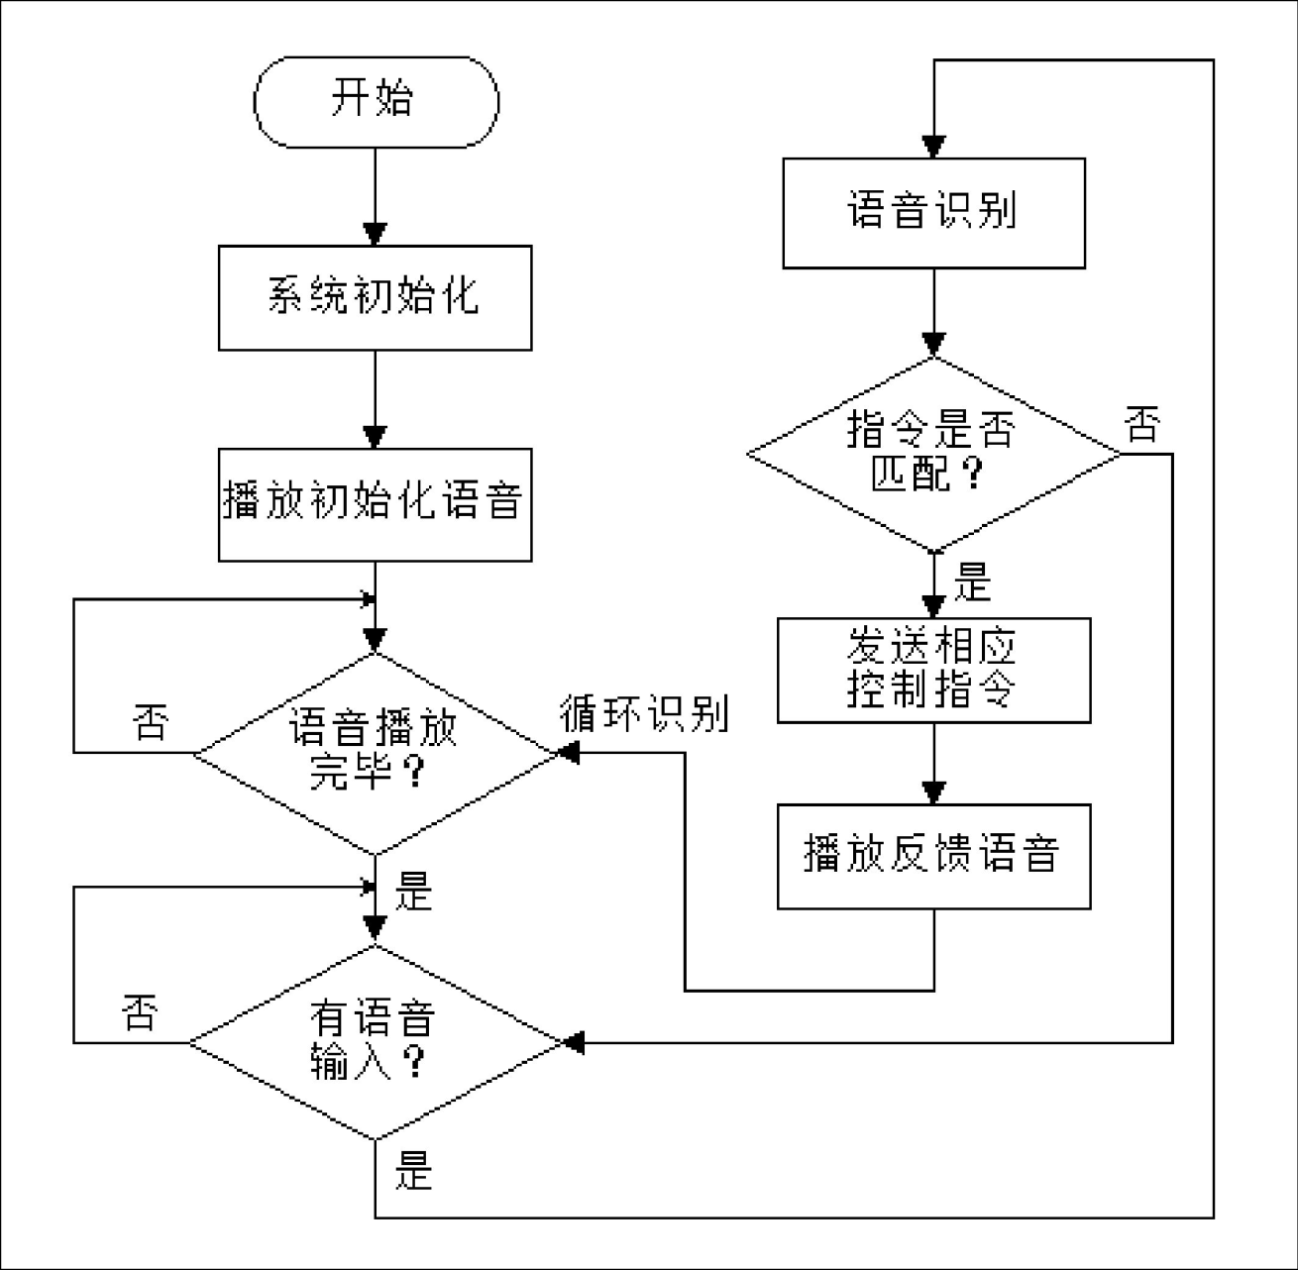
软件设计总体流程
软件设计

Slide 19
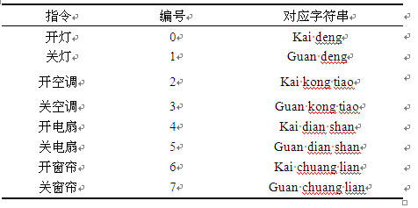
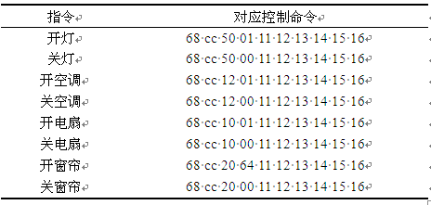
相关指令
软件设计
语音识别（需写入LD3320芯片寄存器）
控制命令（通过CC2530模块发送）

Slide 20
主要内容
考核方式
实验内容与目的
设计内容
系统测试

Slide 21
系统测试
测试步骤：
通过J_Link下载程序
接好无线通信模块
上电，看能否正常播放语音
发出语音指令，看能否识别
看控制指令能否正常下发（控制节点的LED灯是否根据相应 的口令亮灭）

Slide 22
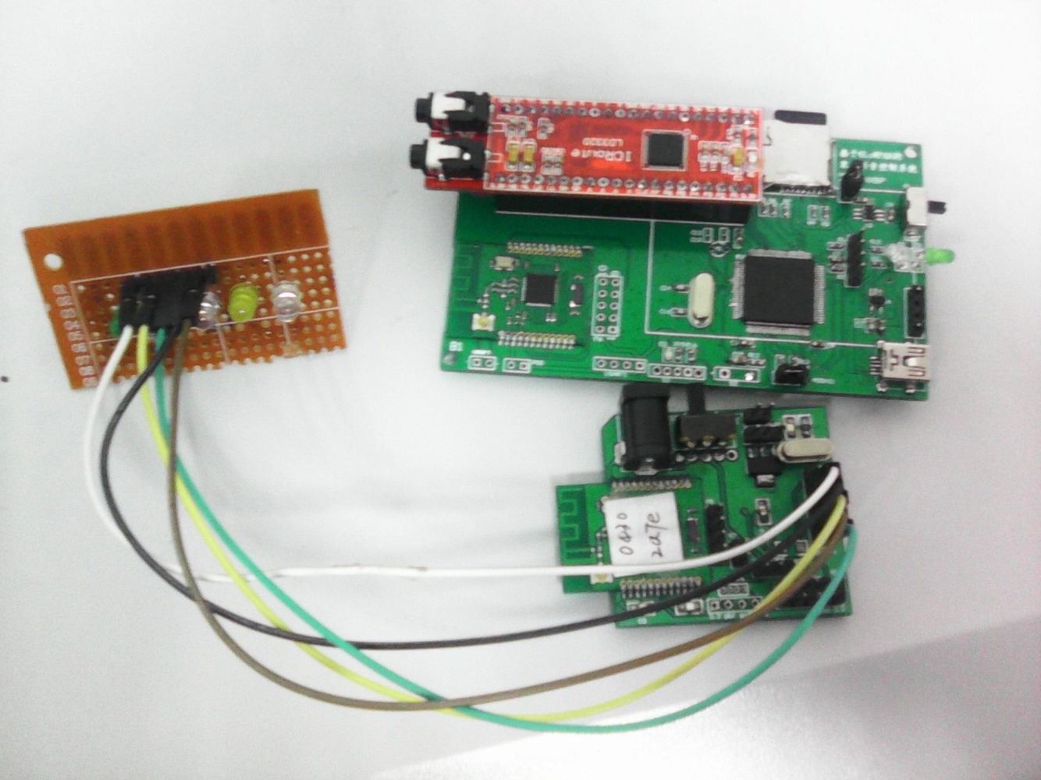
系统测试
实物图：

Slide 23
谢谢！

